Slide 1
Тема урока: Понятие об информационных системах и автоматизации информационных процессов. Возможности настольных издательских систем: создание, организация и основные способы преобразования (верстки) текста.

Slide 2
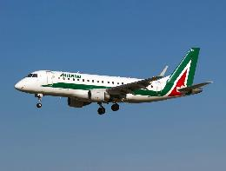
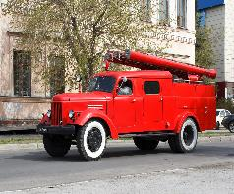
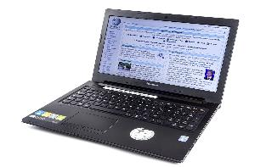
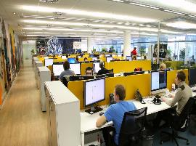
Система
Под системой понимают любой объект, который одновременно рассматривается и как единое целое, и как объединенная в интересах достижения поставленных целей совокупность разнородных элементов.

Slide 3
Система | Элементы системы | Главная цель системы
Фирма | Люди, оборудование, материалы, здания и др. | Производство товаров
Компьютер | Электронные и электромеханические элементы, линии связи и др. | Обработка данных
Телекоммуникацион- ная система | Компьютеры, модемы, кабели, сетевое программное обеспечение и др. | Передача информации
Информационная система | Компьютеры, компьютерные сети, люди, информационное и программное обеспечение | Производство профессиональной информации

Slide 4
Информационная система
Применительно к информационным системам чаще всего имеется ввиду набор технических средств и программ.
аппаратная часть компьютера.
множество программ для решения конкретных прикладных задач, дополненных процедурами ведения документации и управления расчетами.

Slide 5
Цели и функции Информационных систем
Информационная система имеет цель – производство профессиональной информации, связанной с определенной профессиональной деятельностью.
Информационные системы обеспечивают сбор, хранение, обработку, поиск, выдачу информации, необходимой в процессе принятия решений задач из любой области. Их задача помочь в анализе проблем и создавать новые продукты.

Slide 6
Информационная система - взаимосвязанная совокупность средств, методов и персонала, используемых для хранения, обработки и выдачи информации в интересах достижения поставленной цели.
Компьютеры, оснащенные специализированными программными средствами, являются технической базой и инструментом для информационных систем. Обязательной компонентой любой информационной системы является персонал, взаимодействующий с компьютерами и телекоммуникациями.

Slide 7
Классификация ИС
По степени автоматизации информационных процессов в системе управления организацией ИС подразделяются на:
ручные
автоматизированные
автоматические

Slide 8
Ручные
Ручные ИС характеризуются отсутствием современных технических средств переработки информации и выполнением всех операций человеком.
Например, о деятельности менеджера в фирме, где отсутствуют компьютеры, можно говорить, что он работает с ручной ИС.

Slide 9
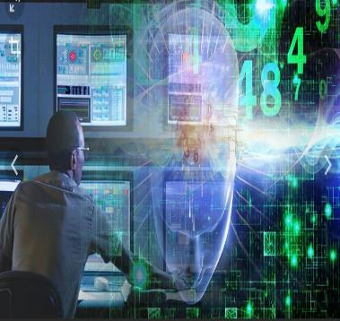
Понятие автоматизации информационных процессов
В автоматизированных и автоматических информационных системах для хранения, обработки и поиска информации используются компьютеры.
Эти системы обладают широкими функциональными возможностями и способны хранить и обрабатывать очень большие массивы информации. Носители информации здесь - запоминающие устройства компьютеров.

Slide 10
Автоматизированные информационные системы (АИС)
В функционировании автоматизированных информационных систем (АИС), являющихся наиболее распространенными, на различных этапах технологического процесса обработки информации принимает участие человек (при сборе информации и подготовке ее к вводу в компьютер, в процессе поиска).
Человек является партнером АИС со стороны внешней среды, поэтому именно на него ориентирована выходная информация системы.

Slide 11
Пример структуры АИС учета, планирования и контроля услуг, связанных с социальным обслуживанием населения, осуществлением социальных выплат и предоставлением мер социальной поддержки с использованием социальных карт

Slide 12
Автоматические информационные системы (АСУ и АСУТП)
В автоматических информационных системах все процессы протекают без участия человека.
Обычно автоматические системы используются в составе более крупных систем, например в автоматизированных системах управления технологическими процессами и объектами.
"Партнерами" автоматических систем являются роботы, станки с программным управлением, технологические процессы, производственные объекты
Входная информация в таких системах представляется в форме сигналов или каких-либо физических величин, выходная информация используется для управления и регулирования.

Slide 13
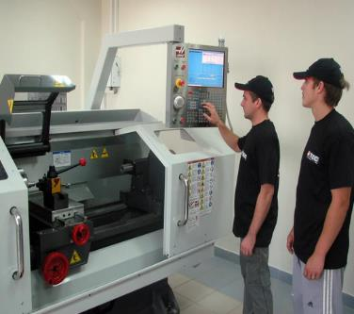
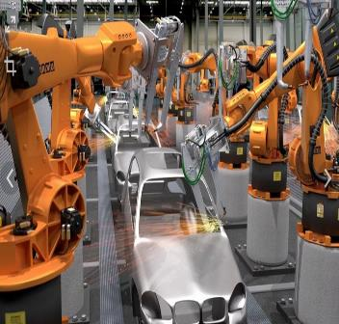
АСУ и АСУТП
АСУ ТП
Станки с ЧПУ
Роботы

Slide 14
Информационно-справочные системы
Примером информационно-справочных систем могут служить системы автоматизированного резервирования мест в пассажирском железнодорожном транспорте и в аэрофлоте.
Эти системы являются также типичным примером оперативных систем, так как практически каждое обращение в систему влечет за собой изменение текущего состояния информационного фонда (бронируются места, добавляются новые рейсы).

Slide 15
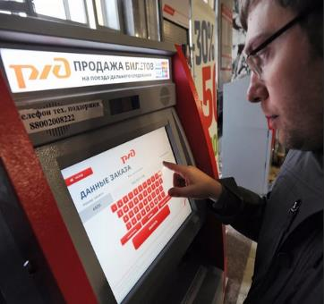
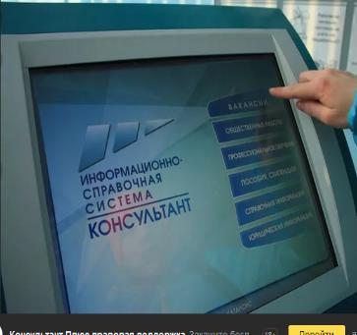
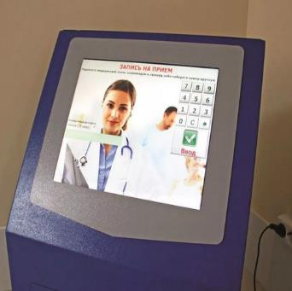
Примеры Информационно-справочных систем
Продажа билетов
Поиск вакансий и трудоустройство
Запись к врачам

Slide 16
Управленческие системы
Управленческие системы предназначены для решения различного рода управленческих и технико-экономических задач.
Обычно эти системы функционируют в рамках АСУ предприятия, организации, отрасли (например, информационные системы больниц и автоматизированных складов, материально-технического снабжения и управления запасами, учета кадров и бухгалтерского учета).
Часто эти системы обслуживают отдельные службы и являются автономными, т.е. располагают собственным информационным фондом, алгоритмическим и программным обеспечением.

Slide 17
Управленческие системы

Slide 18
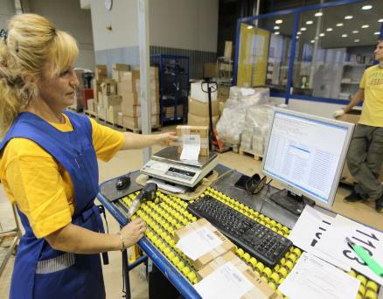
Складской учет

Slide 19
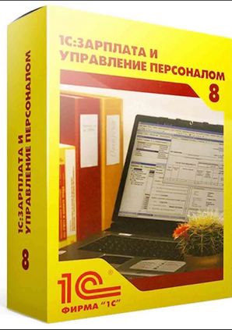
Кадровый учет и расчет заработной платы, Система налогообложения

Slide 20
Кадровый учет студентов

Slide 21
информационно-расчетные системы
В информационно-расчетных системах хранящаяся информация используется для решения задач, связанных с различными расчетными операциями.
К подобным задачам относятся статистический учет и анализ, прогнозы месторождений и погоды, диагностика (диагноз заболевания, установление причины неисправности оборудования или прибора).
К информационно-расчетным можно отнести и ИС, функционирующие в рамках систем автоматизированного проектирования (САПР).
Они выполняют различные проектные расчеты, решают задачи оптимизации параметров элементов, схем, устройств в приборостроении и машиностроении, радиоэлектронике и судостроении.

Slide 22
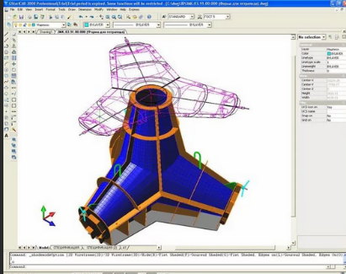
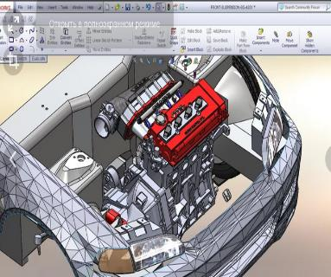
Примеры САПР

Slide 23
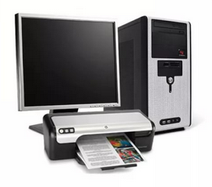
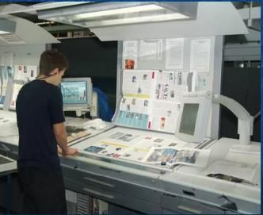
Настольные издательские системы

Slide 24
Настольные издательские системы
Применяются для профессиональной издательской деятельности.
Позволяют осуществлять электронную верстку широкого спектра документов:
Информационного бюллетеня
Цветной брошюры
Визитки
Открытки
Календаря
Резюме

Slide 25
ПО для настольных издательских систем
Publisher– самая простая и популярная программа, встроенная в MS Office. Легкая в освоении, позволяющая быстро создавать визитки, открытки, буклеты, бюллетени, грамоты, календари и много других полезных вещей.

Slide 26
Буклеты

Slide 27
Календари

Slide 28
Настольные издательские системы
Позволяют решать следующие задачи:
Компоновать (верстать текст);
Использовать всевозможные шрифты и выполнять полиграфические изображения;
Осуществлять редактирование текста на уровне лучших текстовых процессоров;
Обрабатывать графические изображения;
Выводить документы полиграфического качества;

Slide 30
ПО для настольных издательских систем
Adobe PageMaker – самая популярная программа верстки, легкая в освоении, позволяющая быстро создавать документы профессионального качества

Slide 31
ПО для настольных издательских систем
Adobe FrameMaker – программа верстки книг технического содержания (документация, учебники, справочники).
В программе встроенный редактор формул, механизм сносок, оглавления, указателя

Slide 32
ПО для настольных издательских систем
QuarXPress – профессиональная программа верстки цветных журналов, газет, буклетов, книг с большим количеством иллюстраций

Slide 33
ПО для настольных издательских систем
Adobe InDesing – программа для создания профессиональной сложной по исполнению печатной продукции рекламного характера

Slide 34
Пройти тест 15

